Slide 1

周报
2019.06.03
李冰川

Slide 2
本周总结：
将人体静态重建程序python转c++
已完成：SMPL建模
未完成：参数优化

Slide 3
参数优化
步骤：
1.通过人体正面视角的点云优化一个大概的R0，T0和beta、pose系数。使用14个关节点作为约束。
2.使用所有视角的14个关节点约束，优化多个视角的Rs,Ts。
3.同时优化Rs、Ts、beta、pose。loss项包括模型与点云的距离、法向误差、关键部位的模型与点云的距离、关键部位的法向误差。
变化：
去掉第二步，通过标定得到的关系，根据R0，T0和标定参数计算Rs、Ts。

Slide 4
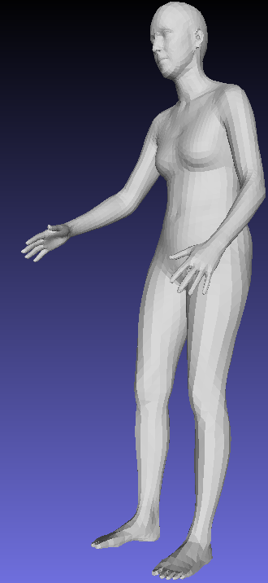
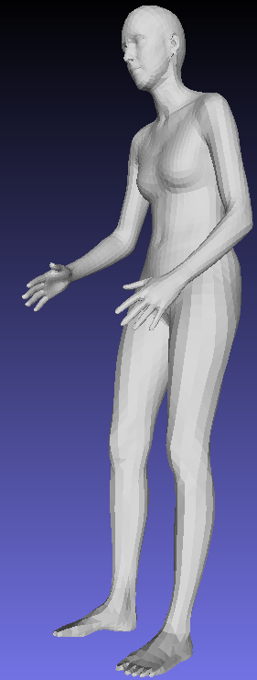
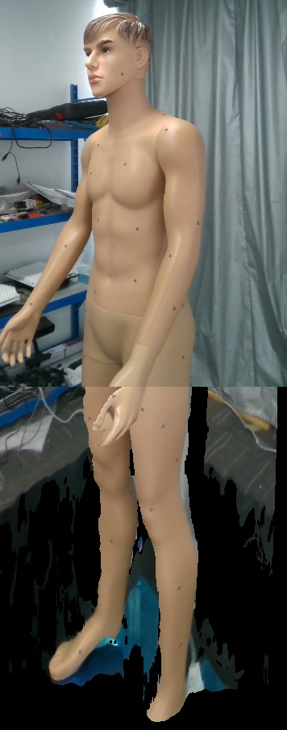
第一步迭代的结果
迭代200次，耗时6.3s
迭代300次，耗时9.6s

Slide 5
下周任务：
完成人体静态重建程序从python转C++，开始优化精度和效率

Slide 6
thanks！

